Slide 1
Оптимизация поисковой рекламной кампании
в Google AdWords

Slide 2
Работа с поисковыми запросами;
Критерии отслеживания эффективности;
Оптимизация расходов. Работа с Ценой за клик;
Оптимизация кампании по регионам;
Оптимизация работы кампании по часам;
Кампания поискового ремаркетинга как дополнительное средство оптимизации рекламной кампании;
Оптимизация бюджета кампании;
Ответы вопросы.
Оптимизация поисковой рекламной кампании

Slide 3
Соотношение целевых и нецелевых запросов
Оптимизация поисковой рекламной кампании
Работа с поисковыми запросами

Slide 4
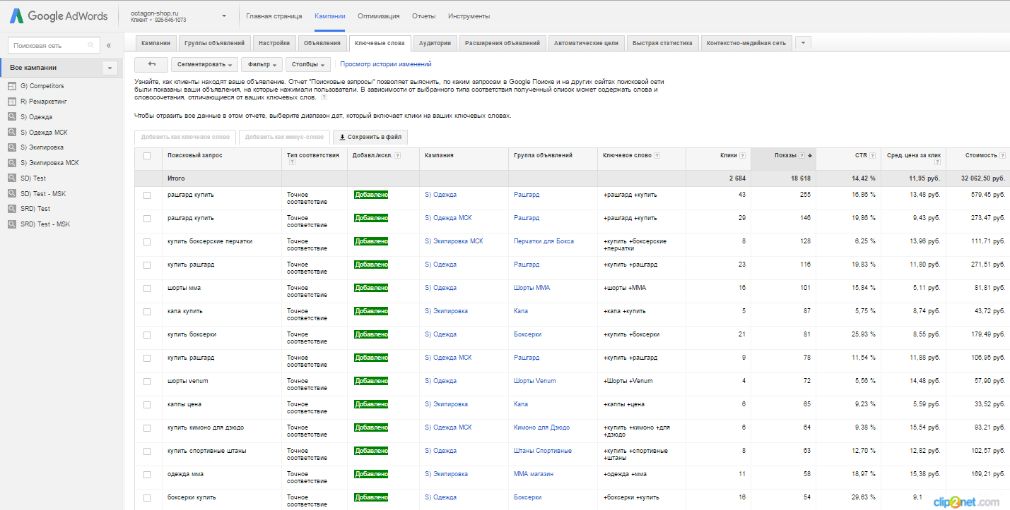
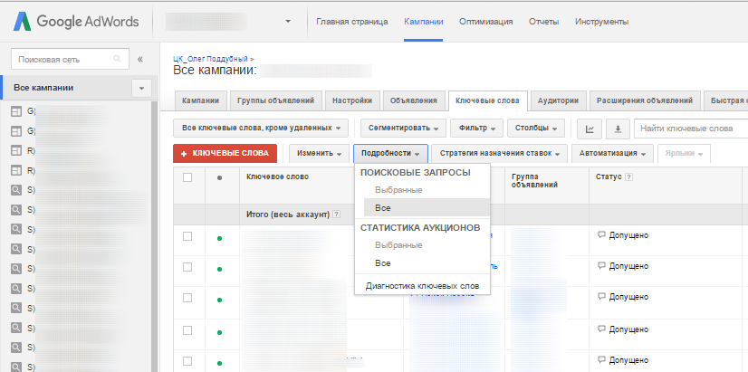
Вкладка «Поисковые запросы»
Оптимизация поисковой рекламной кампании
Работа с поисковыми запросами

Slide 5
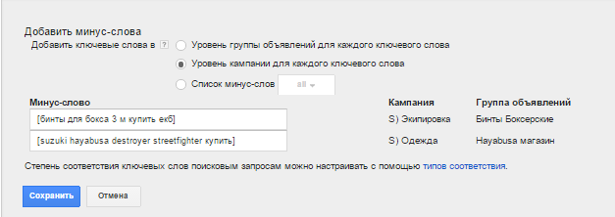
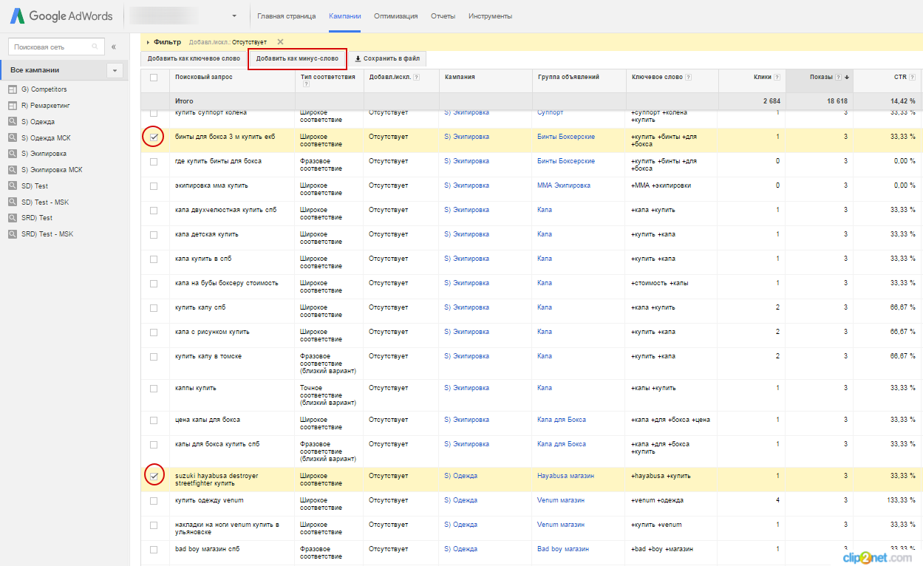
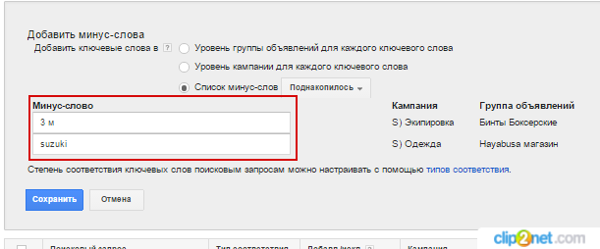
Добавление новых минус слов
Оптимизация поисковой рекламной кампании
Работа с поисковыми запросами

Slide 6
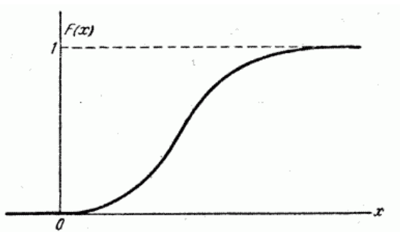
Почему нужно искать новые ключевые слова вширь
Зависимость охвата от цены за клик
Оптимизация поисковой рекламной кампании
Работа с поисковыми запросами

Slide 7
Пути расширения списка ключевых слов
С Вашего сайта;
Подсказка «Оптимизация» в аккаунте AdWords;
Использовать Планировщика ключевых слов AdWords;
Использовать Яндекс Wordstat - wordstat.yandex.ru
Повторно прогнать полученные результаты через Планировщик ключевых слов AdWords
Использовать специальное ПО по подбору ключевых слов (Пример: Key Collector, SEMrush, Prodvigator)
Использовать базы ключевых слов(Пример: Базы ключевых слов Пастухова)
Поисковые подсказки в строке поиска Google
Отчет "Поисковые запросы" в AdWords
Google Analytics из поисковых запросов по кампаниям AdWords
Google Analytics из поисковых запросов (Нужно зарегистрировать на сайт Google Webmaster Tools)
Оптимизация поисковой рекламной кампании
Работа с поисковыми запросами

Slide 8
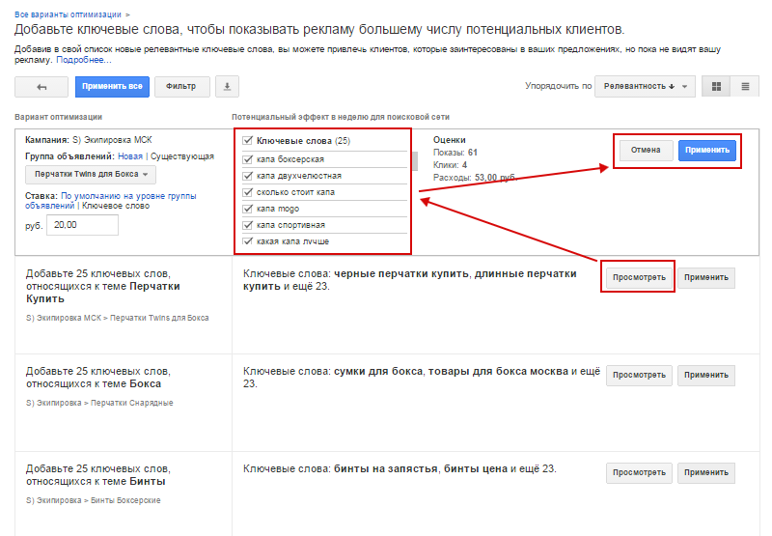
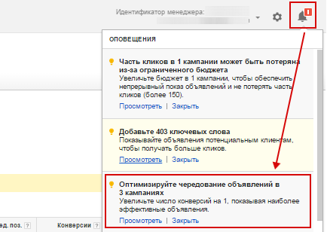
Подсказка «Оптимизация»
Оптимизация поисковой рекламной кампании
Работа с поисковыми запросами

Slide 9
Поисковые подсказки Google
Подсказка в Поисковой строке
Подсказка под результатами поиска
Оптимизация поисковой рекламной кампании
Работа с поисковыми запросами

Slide 10
Цели рекламной кампании по системе SMART
Оптимизация поисковой рекламной кампании
Критерии отслеживания эффективности

Slide 11
KPI для рекламной кампании AdWords
Количество кликов
Средняя цена клика – CPC
Средняя позиция
CTR
QS и QS средневзвешенный
Затраты на рекламную кампанию
Количество лидов/транзакций/конверсий
Коэффициент конверсии в %
Стоимость лида/транзакции/конверсии
Количество подтвержденных продаж
Стоимость одной Продажи - CPO
Средний чек
и т.д.
Оптимизация поисковой рекламной кампании
Работа с поисковыми запросами

Slide 12
ROI и ROMI
((P – С) / C x 100%)
P – Прибыль полученная от продажи товаров (с помощью рекламы)
С – Расходы на рекламы
Оптимизация поисковой рекламной кампании
Работа с поисковыми запросами

Slide 13
Задачка на ROI
Кампания А
Кампания B
Прибыль – $5000
Рекламный бюджет - $2500
ROI = (5000 - 2500) / 2500 х 100% = 200%
ROI = 100%
Прибыль – $2400
Рекламный бюджет - $2500$
ROI = (2400 - 2500) / 2500 х 100% = 96%
ROI = -4%
Невозврат Инвестиций
Возврат Инвестиций
Плохо = 0% < ROI < 100% = Хорошо
Оптимизация поисковой рекламной кампании
Работа с поисковыми запросами

Slide 14
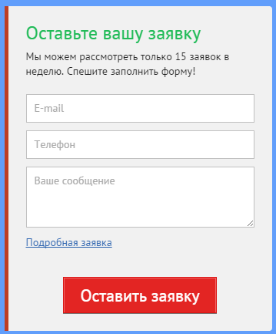
Каналы поступления конверсий
Заполнение заявки
Корзина
Телефонный звонок
Оптимизация поисковой рекламной кампании
Работа с поисковыми запросами

Slide 15
Доступные настройки отчета AdWords
Видимость кампаний/групп объявлений/ ключевых слов;
Сегментация отчета;
Фильтр данных;
Поиск данных;
Отображаемые столбцы;
Диаграмма
Скачивание отчета
Оптимизация поисковой рекламной кампании
Работа с поисковыми запросами

Slide 16
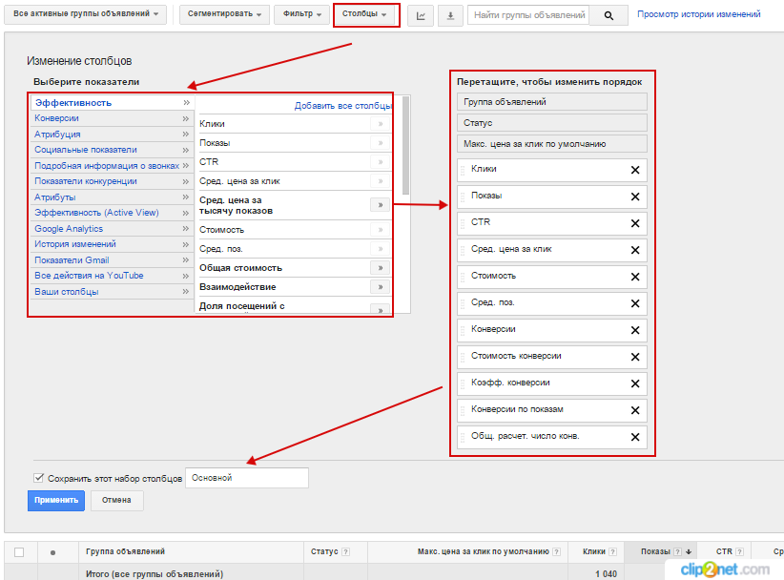
Настройка столбцов
Оптимизация поисковой рекламной кампании
Работа с поисковыми запросами

Slide 17
Полезные столбцы
Клики
Показы
CTR
Средняя цена за клик
Стоимость
Средняя позиция
Конверсии
Стоимость конверсии
Коэффициент конверсии
Ценность конверсии
Ценность конверсий по вспомогательным кликам
Ценность конверсий по вспомогательным показам
Процент полученных показов
Процент потерянных показов
Показатель отказов
Оптимизация поисковой рекламной кампании
Работа с поисковыми запросами

Slide 18
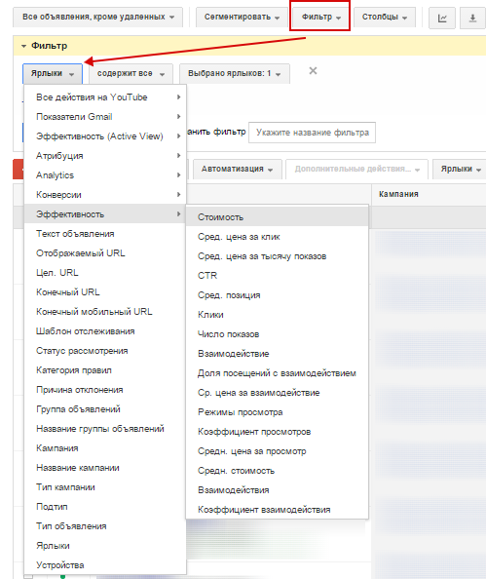
Фильтры в отчетах
Больше
Меньше
Ровно
Содержит
Не содержит
Начинается с
Оптимизация поисковой рекламной кампании
Работа с поисковыми запросами

Slide 19
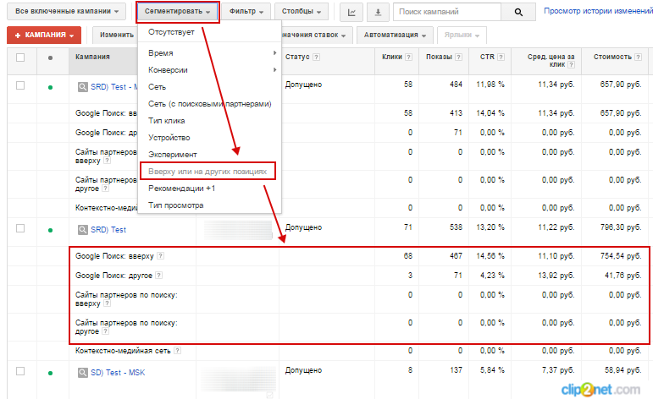
Сегментация отчета
Оптимизация поисковой рекламной кампании
Работа с поисковыми запросами

Slide 20
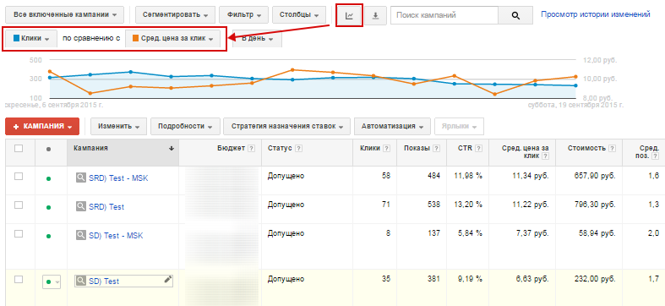
Графики в отчетах
Оптимизация поисковой рекламной кампании
Работа с поисковыми запросами

Slide 21
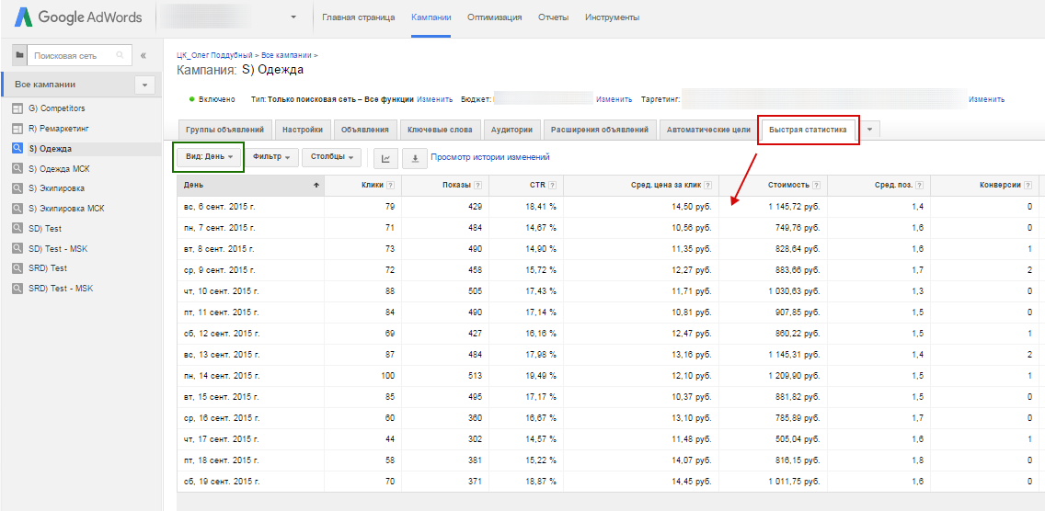
Вкладка «Быстрая Статистика»
Оптимизация поисковой рекламной кампании
Работа с поисковыми запросами

Slide 22
Быстрая статистика. Виды.
Конверсии
Ярлыки
Время - Время суток
Время - День недели
Время - День
Время - Неделя
Время - Местоположение пользователей
География
Поисковые запросы
Места размещения
Другие
Оптимизация поисковой рекламной кампании
Работа с поисковыми запросами

Slide 23
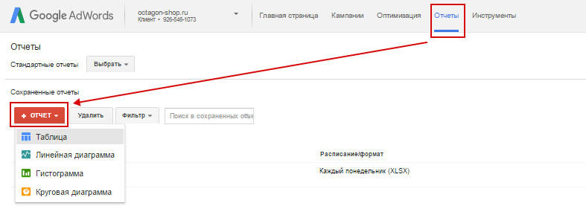
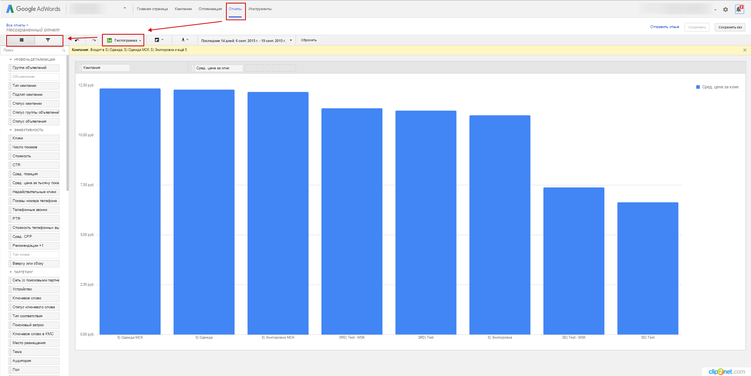
Новый формат Отчетов
Тип отчета
Показатели и Метрики
Фильтры отчета
Экспорт отчета
Сохранить
Оптимизация поисковой рекламной кампании
Работа с поисковыми запросами

Slide 24
Фактическая цена за клик и показатель качества (QS)
Оптимизация поисковой рекламной кампании
Оптимизация расходов. Работа с Ценой за клик.

Slide 25
Сколько можно сэкономить при хорошем QS
Ваш рейтинг | Конкурент | Цена | Экономия | Экономия (QS 1)
10 | 20 | 2,01 | -9,96% | -89,96%
9 | 20 | 2,23 | -11,07% | -88,84%
8 | 20 | 2,51 | -12,46% | -87,46%
7 | 20 | 2,87 | -14,24% | -85,67%
6 | 20 | 3,34 | -16,63% | -83,29%
5 | 20 | 4,01 | -19,96% | -79,96%
4 | 20 | 5,01 | -24,96% | -74,96%
3 | 20 | 6,68 | -33,30% | -66,63%
2 | 20 | 10,01 | -49,98% | -49,98%
1 | 20 | 20,01
Оптимизация поисковой рекламной кампании
Оптимизация расходов. Работа с Ценой за клик.

Slide 26
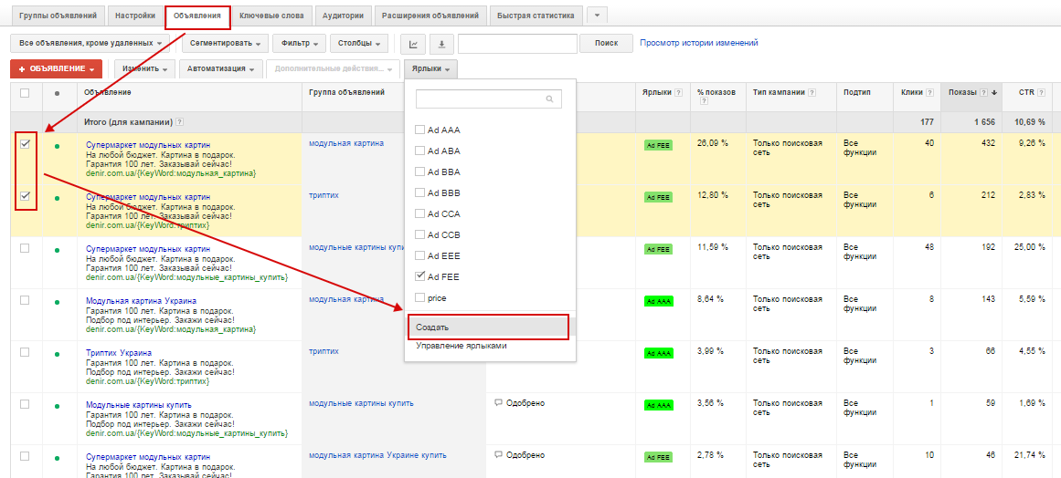
А/Б тестирование объявлений
Оптимизация поисковой рекламной кампании
Оптимизация расходов. Работа с Ценой за клик.

Slide 27
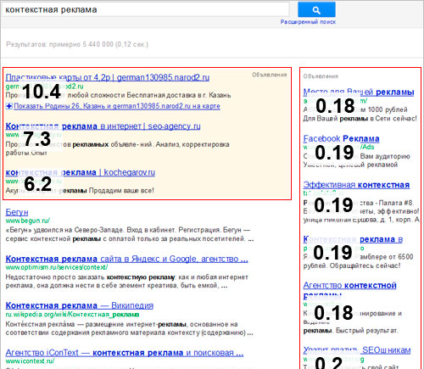
CTR в зависимости от позиции
Оптимизация поисковой рекламной кампании
Оптимизация расходов. Работа с Ценой за клик.

Slide 28
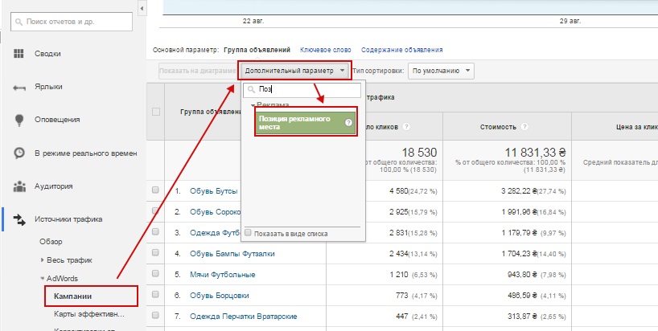
Как посмотреть с какой позиции лучше трафик
Оптимизация поисковой рекламной кампании
Оптимизация расходов. Работа с Ценой за клик.

Slide 29
Способы редактирования ставок
Ручной
Правила Автоматизации
Скрипт AdWords (На базе JavaScript)
Комбинированный
Оптимизация поисковой рекламной кампании
Оптимизация расходов. Работа с Ценой за клик.

Slide 30
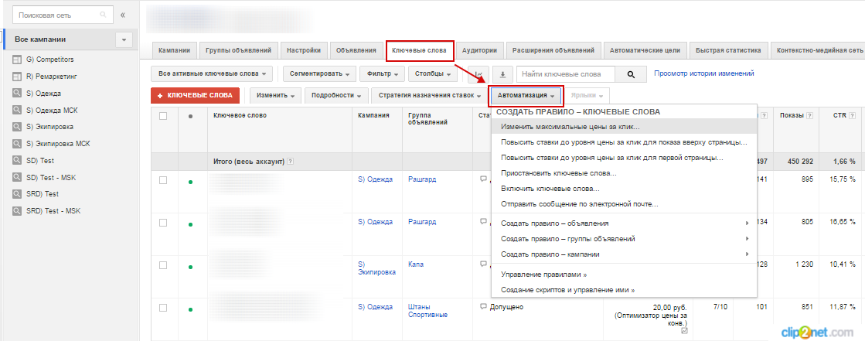
Автоматические правила редактирования ставок
Оптимизация поисковой рекламной кампании
Оптимизация расходов. Работа с Ценой за клик.

Slide 31
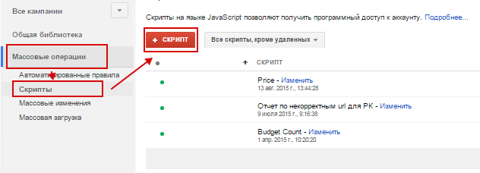
Редактирование ставок через скрипт
Скрипт
Инструкция по установке
http://1drv.ms/1iHIYoe
http://goo.gl/0SxPcK
Оптимизация поисковой рекламной кампании
Оптимизация расходов. Работа с Ценой за клик.

Slide 32
Оптимизация кампании по регионам
Рекламная Кампания
Киев
Львов
Одесса
Украина
Оптимизация поисковой рекламной кампании
Оптимизация кампании по регионам

Slide 33
Пример конверисонности трафика по часам
Ссылка на отчет
http://goo.gl/YcDnT1
Оптимизация поисковой рекламной кампании
Оптимизация работы кампании по часам

Slide 34
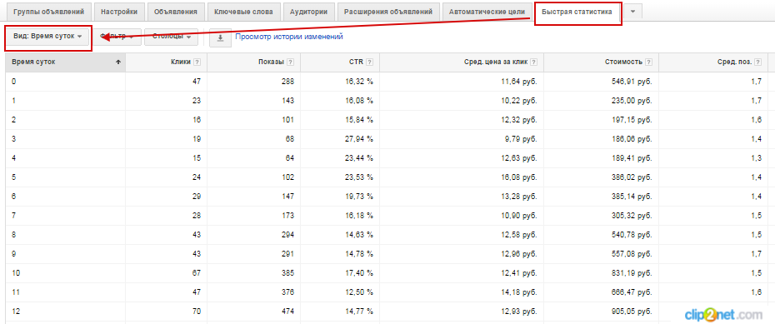
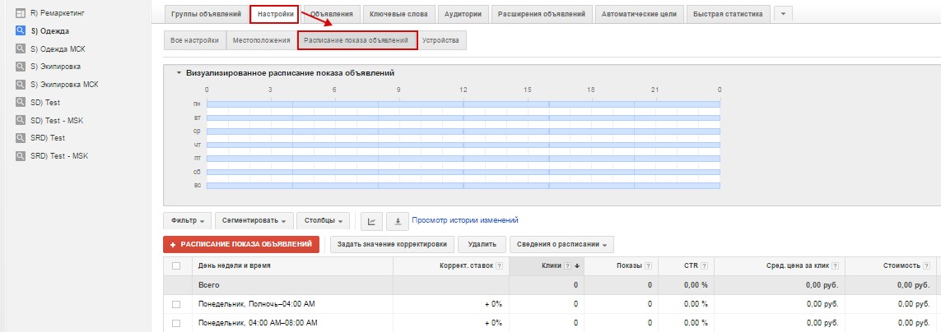
Где посмотреть статистику по часам в AdWords
Расписание показа объявлений
Быстрая статистика
Оптимизация поисковой рекламной кампании
Оптимизация работы кампании по часам

Slide 35
Настройка корректировки ставок
Оптимизация поисковой рекламной кампании
Оптимизация работы кампании по часам

Slide 36
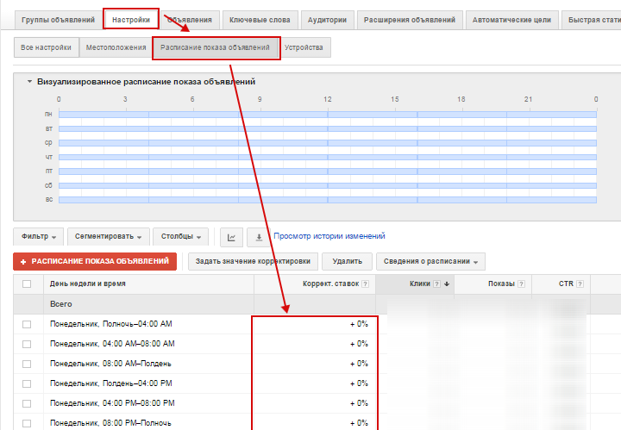
Установка корректировки ставок
Оптимизация поисковой рекламной кампании
Оптимизация работы кампании по часам

Slide 37
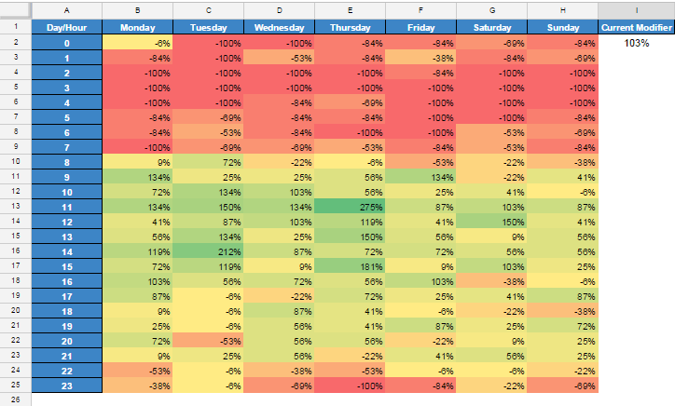
Корректировка ставок при помощи скрипта
Скрипт
http://1drv.ms/1FWE6Ax
Описание
http://goo.gl/dvOGvk
Табличка
http://goo.gl/ynwZqE
Оптимизация поисковой рекламной кампании
Оптимизация работы кампании по часам

Slide 38
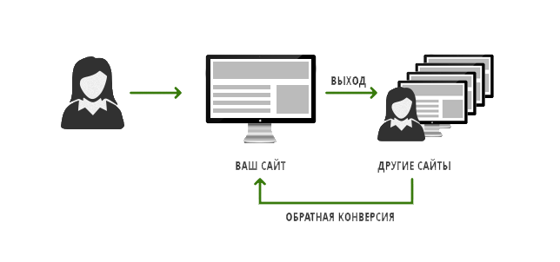
Кампания поискового ремаркетинга
Оптимизация поисковой рекламной кампании
Кампания поискового ремаркетинга

Slide 39
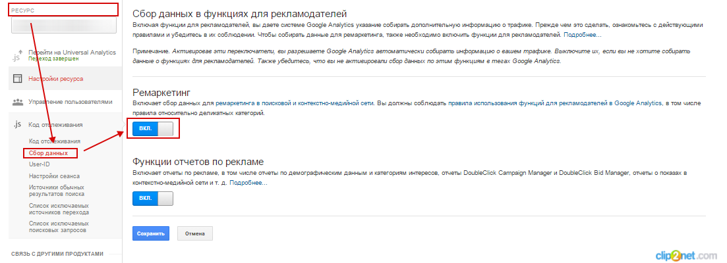
Как включить сбор списков для Поискового ремаркетинга
Оптимизация поисковой рекламной кампании
Кампания поискового ремаркетинга

Slide 40
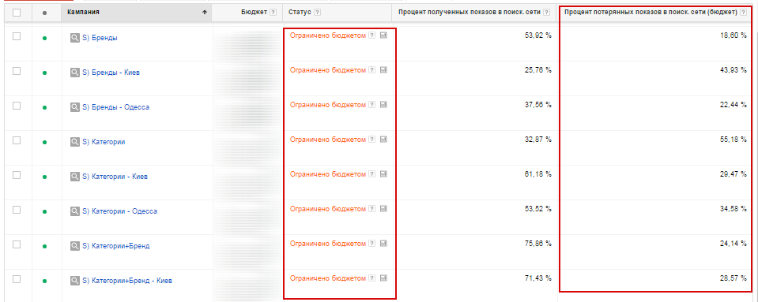
Потери кликов и конверсий из-за ограничения бюджета
Оптимизация поисковой рекламной кампании
Оптимизация бюджета кампании

Slide 41
Последствия ограничения бюджета
Клики - 800
Средняя цена за клик - $0,10
Дневной бюджет - $80
Процент потерянных показов - 20%
Коэффициент конверсии - 2%
Чистый доход от конверсии - $100
Потеряно кликов: 200
Потеряно конверсий: 4
Потеряно прибыли: $400
Оптимизация поисковой рекламной кампании
Оптимизация бюджета кампании

Slide 42
Последствия удержания бюджета на одном уровне
Было
Клики – 800
Средняя цена за клик - $0,10
Дневной бюджет - $80
Процент потерянных показов - 20%
Коэффициент конверсии - 2%
Чистый доход от конверсии - $100
Стало
Клики – 615
Средняя цена за клик - $0,13
Дневной бюджет - $80
Процент потерянных показов – 38,5%
Коэффициент конверсии - 2%
Чистый доход от конверсии - $100
Потеряно кликов: 200
Потеряно конверсий: 4
Потеряно прибыли: $400
Потеряно кликов: 385
Потеряно конверсий: 8
Потеряно прибыли: $800
Оптимизация поисковой рекламной кампании
Оптимизация бюджета кампании

Slide 43
Перераспределение бюджета
Кампания А
Клики – 800
Средняя цена за клик - $0,10
Дневной бюджет - $80
Процент потерянных показов - 20%
Коэффициент конверсии - 2%
Чистый доход от конверсии - $100
Кампания B
Клики – 615
Средняя цена за клик - $0,10
Дневной бюджет - $80
Процент потерянных показов – 0%
Коэффициент конверсии - 2%
Чистый доход от конверсии - $100
Доступно для распределения: $18,50
Перераспределение
Получено кликов: 185
Получено конверсий: 4
Получено прибыли: $400
Оптимизация поисковой рекламной кампании
Оптимизация бюджета кампании

Slide 44
Оптимизация за счет позиции
Было
Клики - 800
Показы - 4000
CTR 1 позиции - 20%
Средняя цена за клик - $0,10
Дневной бюджет - $80
Процент потерянных показов - 20%
Коэффициент конверсии - 2%
Чистый доход от конверсии - $100
Стало
Клики - 900
Показы - 5000
CTR 2 позиции - 18%
Средняя цена за клик - $0,08
Дневной бюджет - $80
Процент потерянных показов - 0%
Коэффициент конверсии - 2%
Чистый доход от конверсии - $100
Потеряно кликов: 200
Потеряно конверсий: 4
Потеряно прибыли: $400
Получено кликов: 100
Сэкономлено: $8
Получено конверсий: 2
Получено прибыли: $200
Оптимизация поисковой рекламной кампании
Оптимизация бюджета кампании

Slide 45
Спасибо за Внимание!

